Slide 2
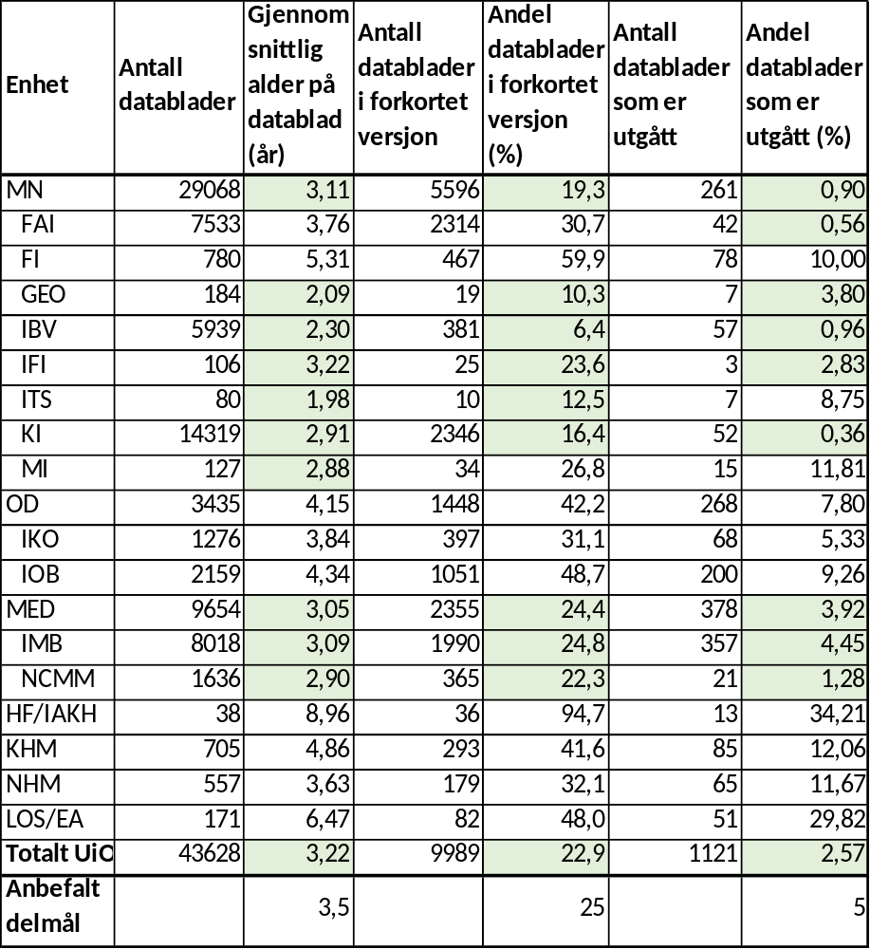
Kjemikalier
Gjennomsnittlig alder på sikkerhetsdatablad
Indikator for hvor oppdatert stoffkartoteket er
Sikkerhetsdatablader i «Forkortet versjon»
Ufullstendig innlagt i stoffkartoteket
Ikke nødvendigvis mulig å søke på helsefare, miljøfare, etc.
Sikkerhetsdatablader som er «utgått»
Leverandøren av databladet har sagt at det er ugyldig
Pr. 02.01.2023

Slide 3
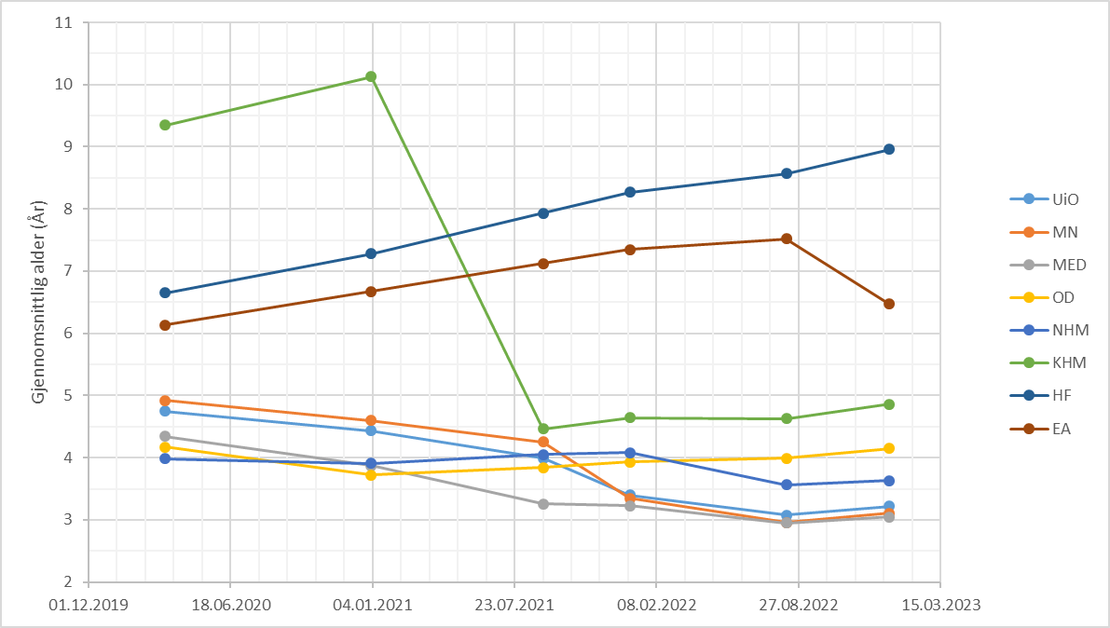
Utvikling over tid - Gjennomsnittlig alder på datablad (år)

Slide 4
HMS-kompetanse
Kursene settes opp som normalt
God oppslutning på obligatoriske kurs for VO, medlemmer av AMU/LAMU og ledere
Tar igjen noe etterslep etter pandemien
Trolig for lav dekning på noen av laboratoriesikkerhetskursene
Nytt fokus og nye kurs
PLIVO
Sikkerhetskurs for førstelinjen
Trusselhåndtering for ledere

Slide 5
Avvikssystem
Status
Modul i CIM har ikke blitt vedlikeholdt siden 2021
Eksisterende system genererer ikke brukbare rapporter
I startfasen for utarbeidelse av plan for nytt system
  Medvirkning
  Spesifikasjon av behov for løsning
  Anskaffelse
  Implementering og opplæring

Slide 6
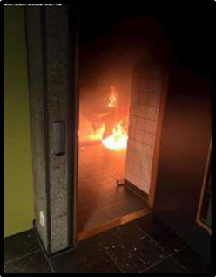
Brannvern
Branner/branntilløp
Flammebrann i avfallsbeholder i underetasje Vilhelm Bjerknes hus
Flammebrann i papir på toalett i kjeller Domus Juridica
Ulmebrann i utendørs askebeger med røykspredning til trapperom
Glødebrann i toastjern i ZEB-bygningen
Tilsyn
Chateau Neuf
RF-kjelleren
Brann i Vilhelm Bjerknes hus 2022. Foto: vekter

